Slide 1


ỦY BAN NHÂN DÂN QUẬN LONG BIÊN
TRƯỜNG MẦM NON BAN MAI XANH
Giáo án: Khám phá xã hội
Chủ đề: Nghề nghiệp
Đề tài: Một số nghề phổ biến ở địa phương
Lứa tuổi: Mẫu giáo lớn 5-6 tuổi
Giáo viên: Lê Thị Huế

Slide 2






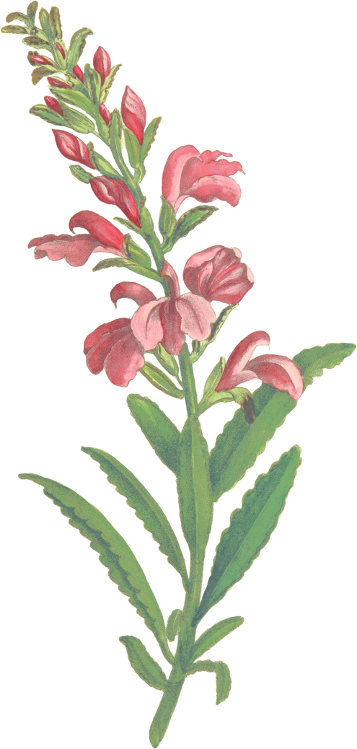

Cô mời các con nghe bài hát:
“Cháu yêu cô chú công nhân”
Nhạc và lời: Xuân Giao.

Slide 3



Cùng bé khám phá
một số nghề phổ biến ở địa phương.

Slide 4

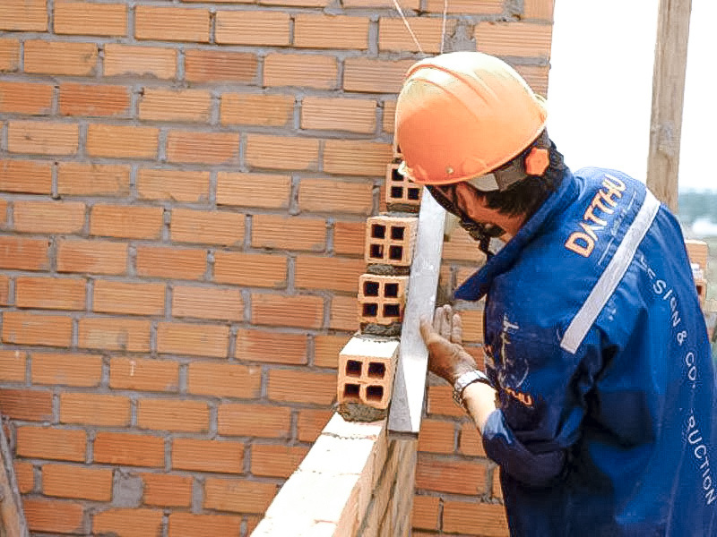
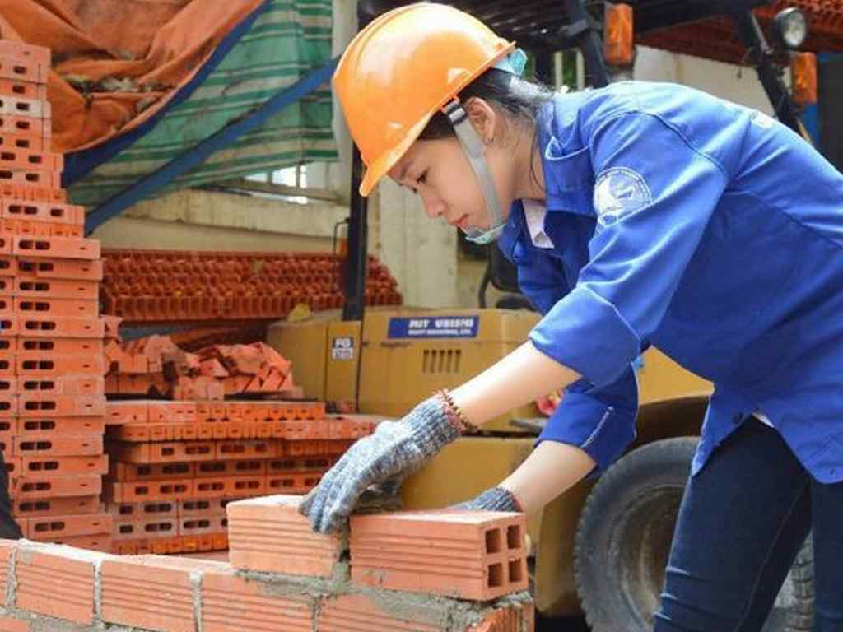


Các con hãy quan sát và cho cô biết đây là hình ảnh của nghề gì?

Slide 5

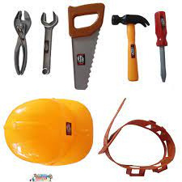
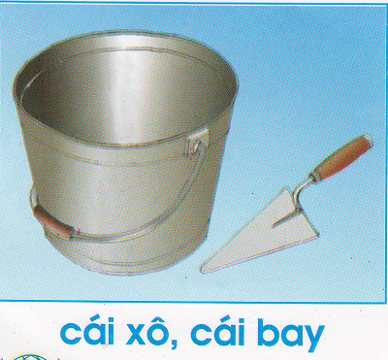
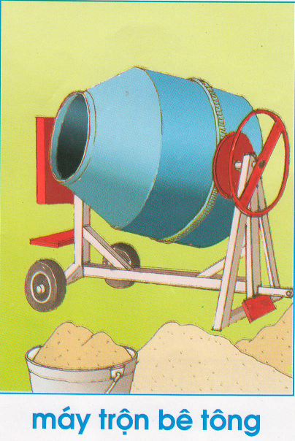
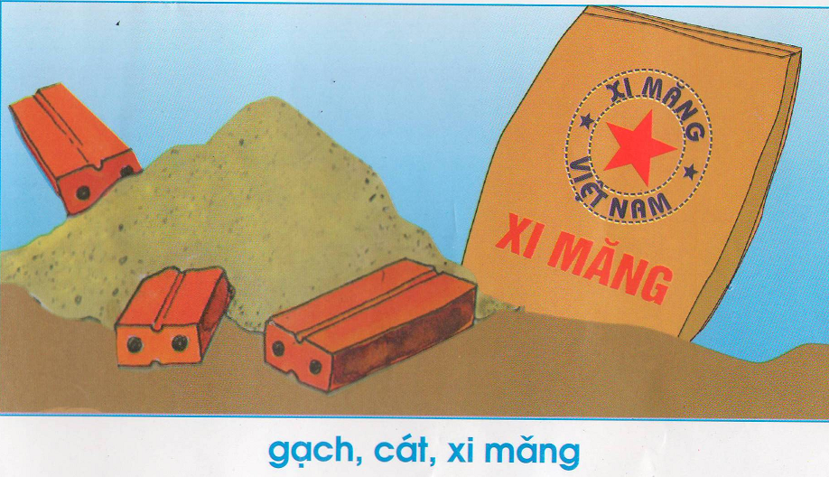
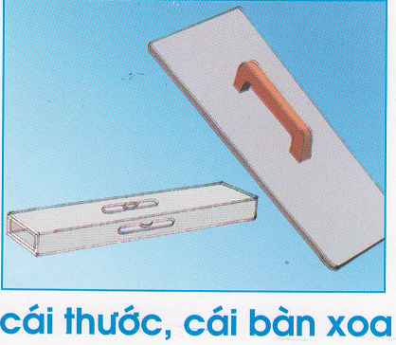
Nghề xây dựng cần có những đồ dùng gì?

Slide 6
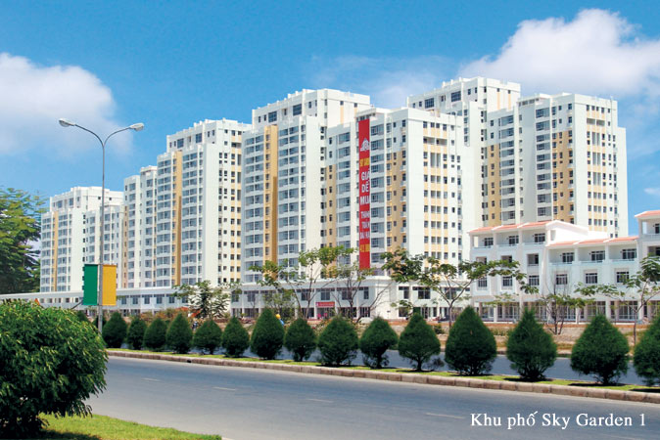
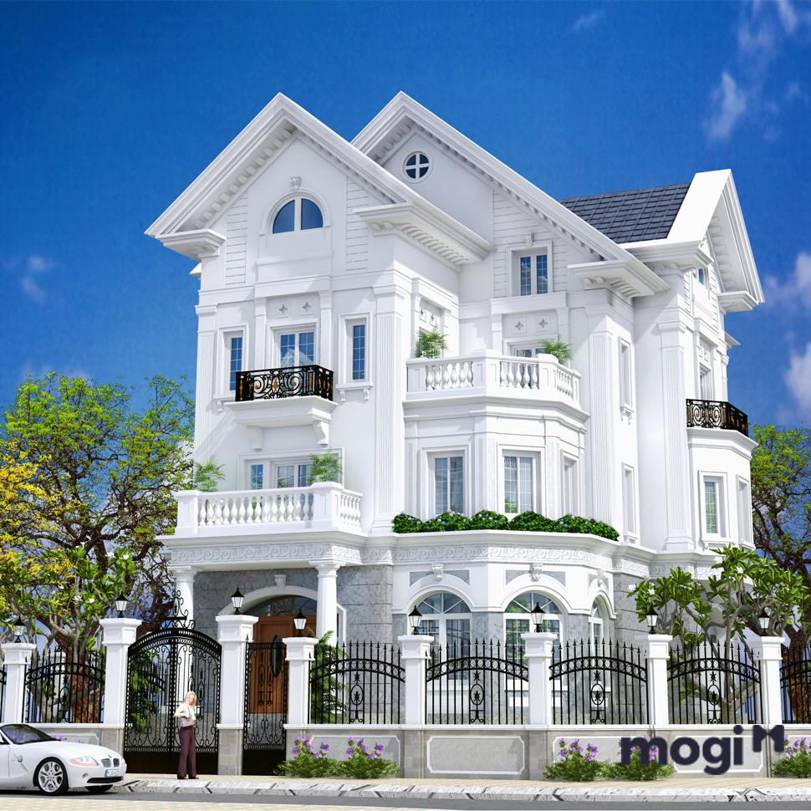
Nghề xây dựng làm ra những sản phẩm gì?

Slide 7

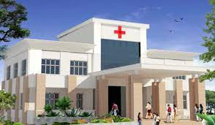
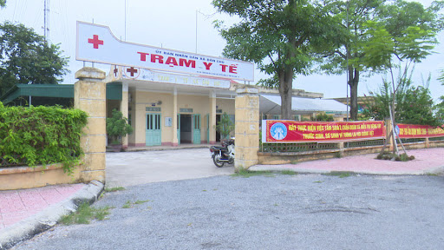

Bệnh viện
Trạm y tế

Slide 8
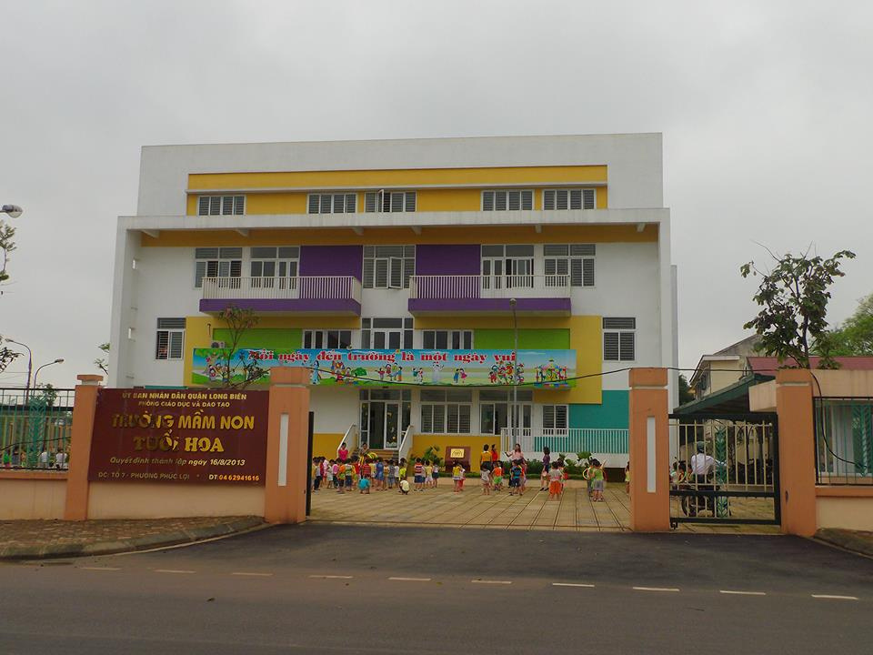
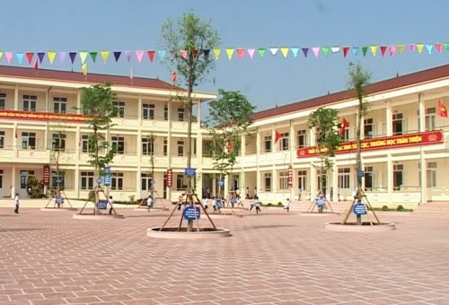



Trường học

Slide 9
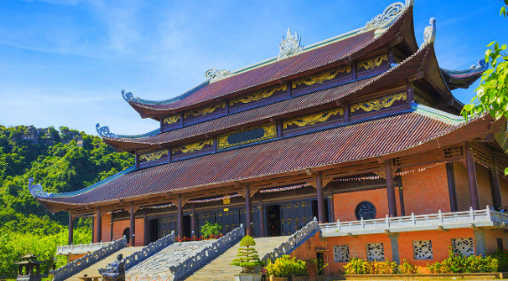

Những ngôi chùa

Slide 10

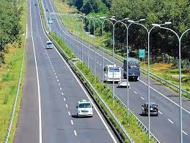


Những công trình giao thông

Slide 11
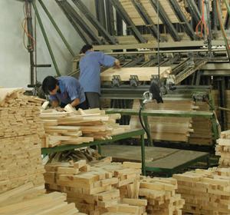
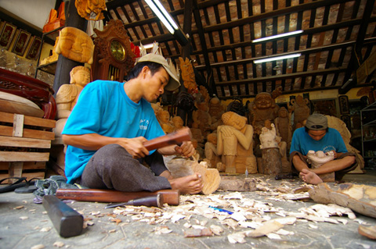
Người tạo ra các sản phầm từ gỗ gọi là thợ gì?

Slide 12
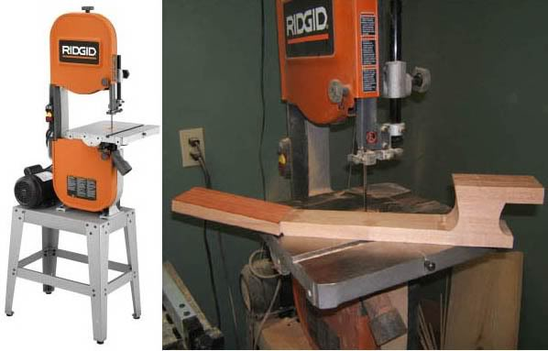
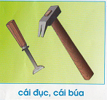
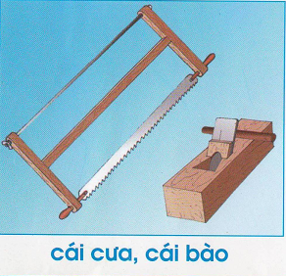
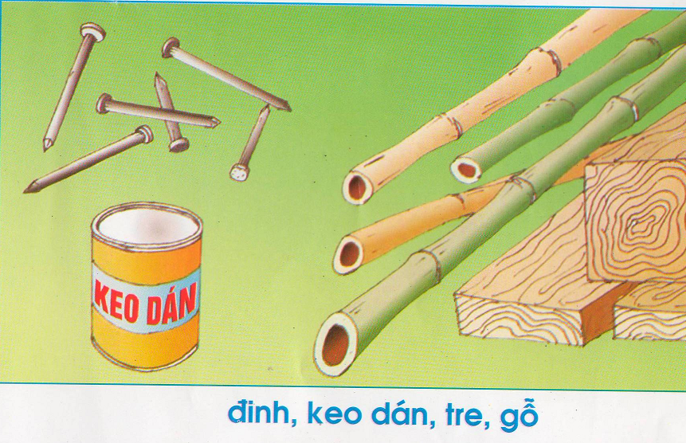
Nghề thợ mộc cần dùng đến những nguyên liệu và dụng cụ gì?

Slide 13

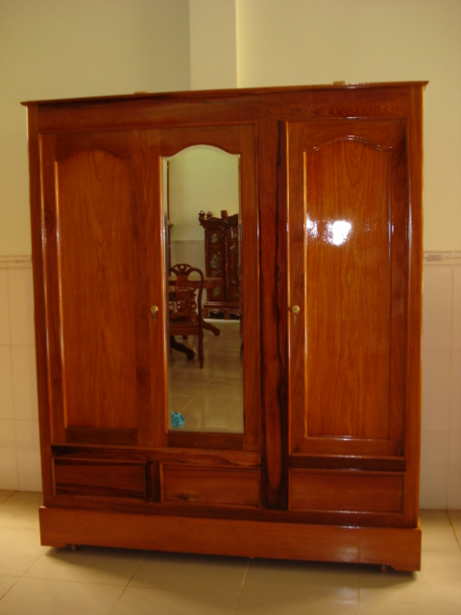
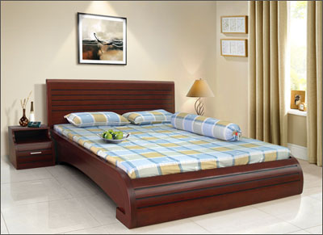

Nghề thợ mộc làm ra những sẩn phẩm nào?

Slide 14
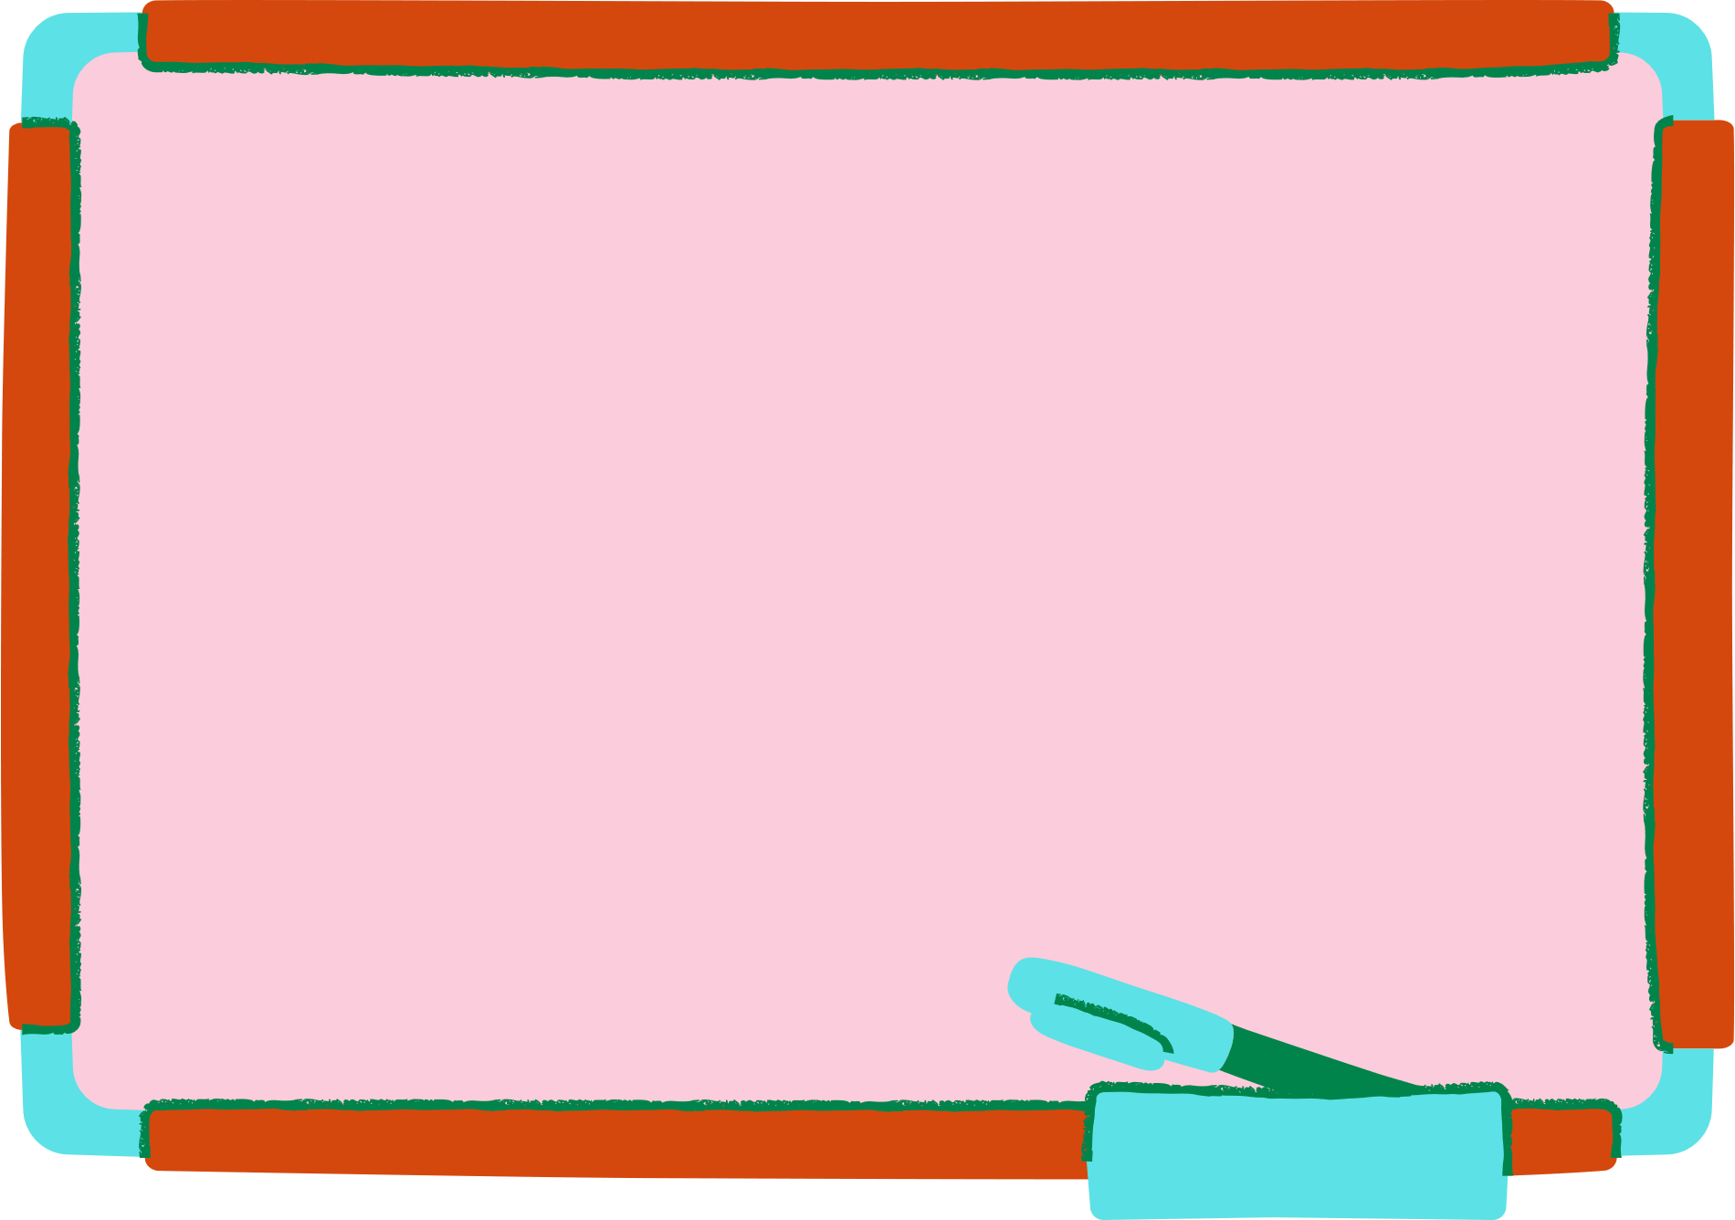
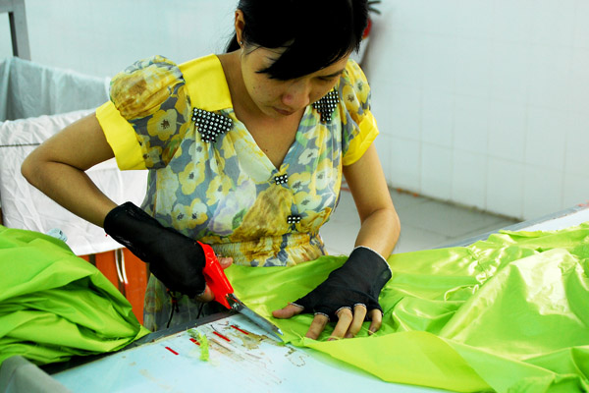
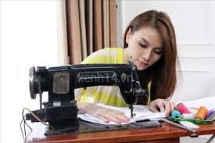
Cô đố các con làm thế nào để may được những bộ quần áo?

Slide 15


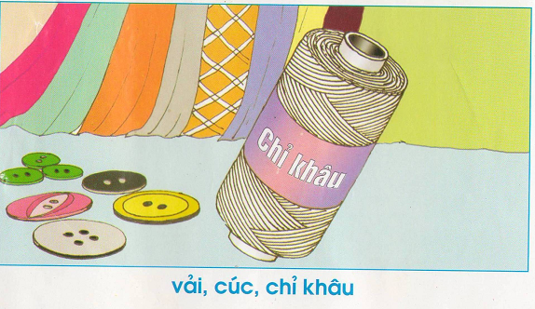
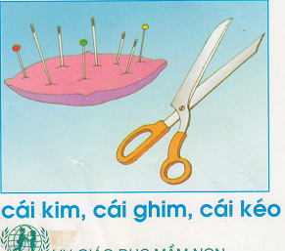
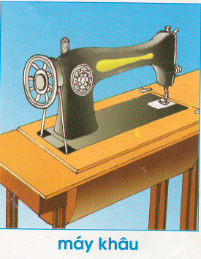
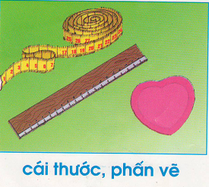
Nghề thợ may cần dùng đến những nguyên liệu và dụng cụ nào?

Slide 16
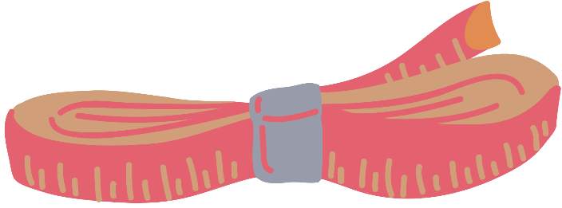
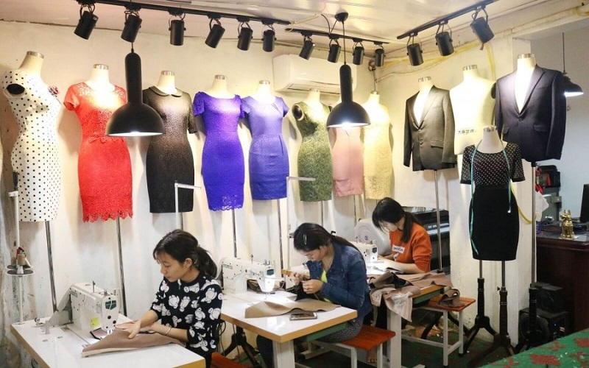
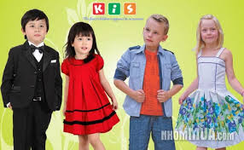
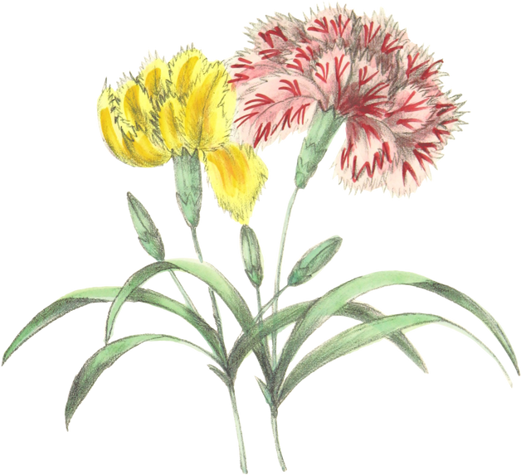
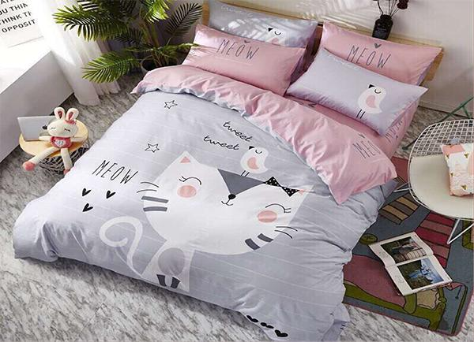
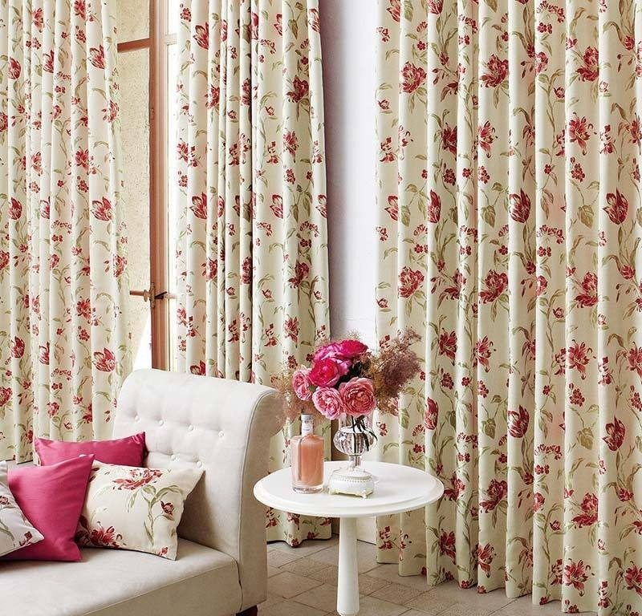
Sản phẩm của nghề thợ may gồm những gì?

Slide 17
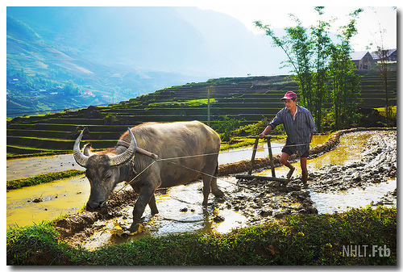
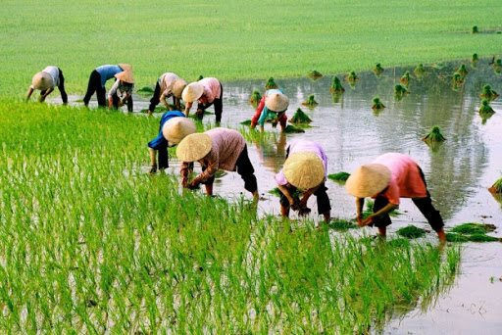
Nhờ có ai mà chúng ta có lúa gạo?

Slide 18

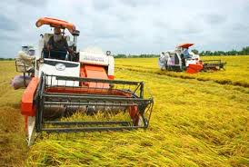
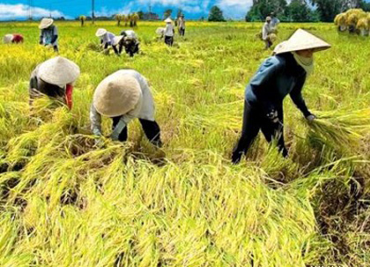
Chuyện gì sẽ xảy ra nếu như không có nghề nông?

Slide 19


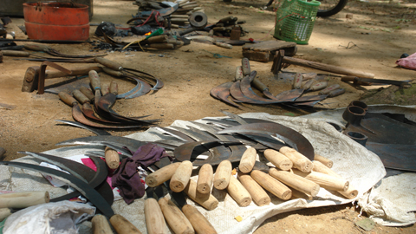
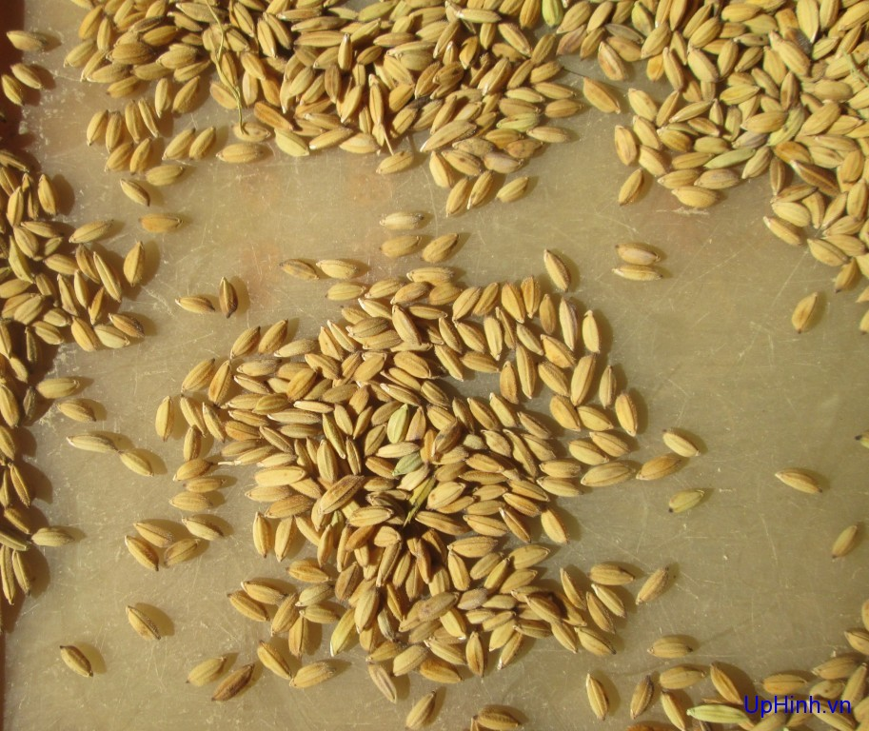
Bé hãy kể tên
những đồ dùng của nghề nông?
Bé hãy kể tên
những sản phẩm của nghề nông?

Slide 20

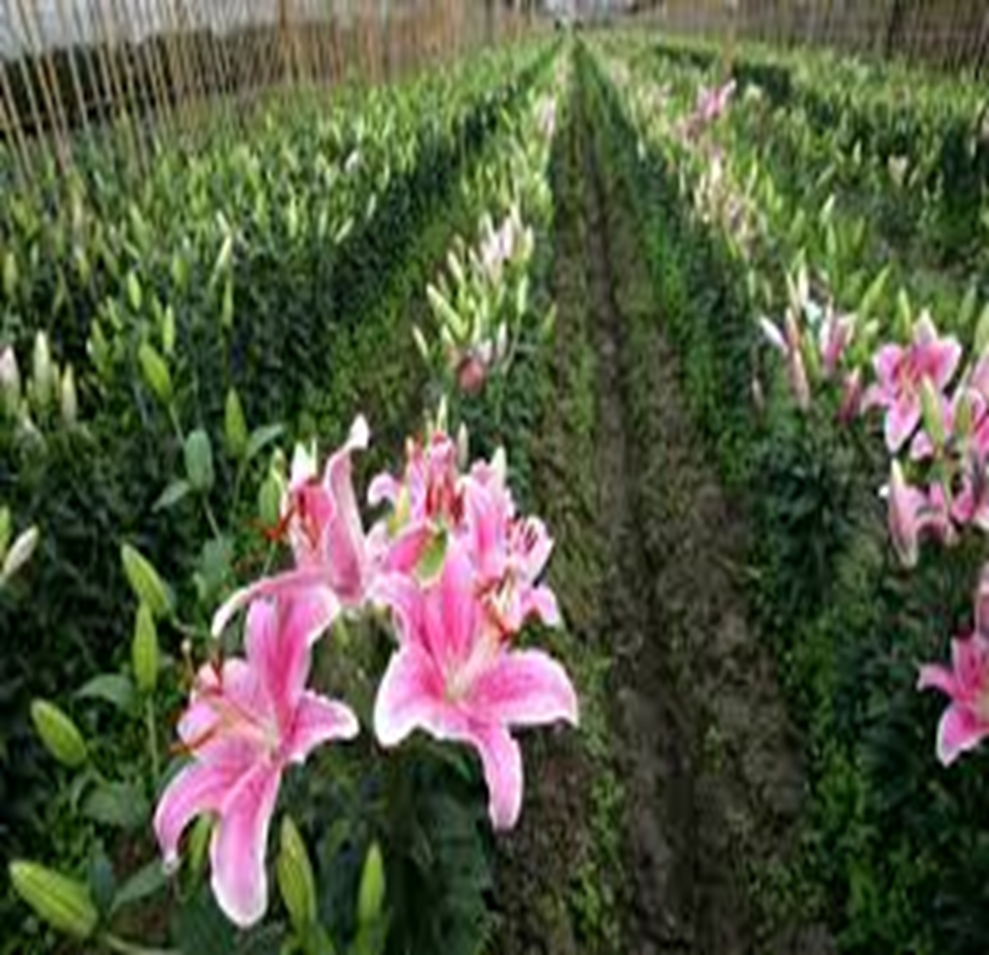
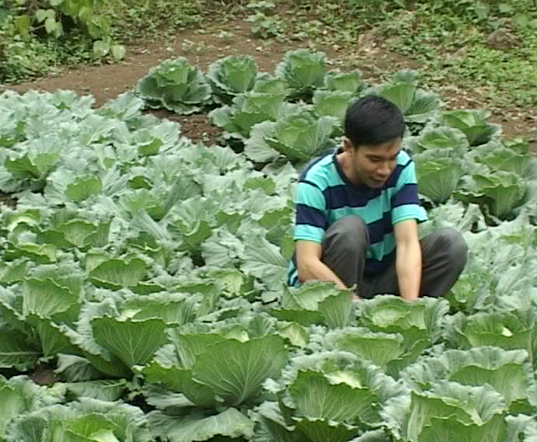
Ngoài trồng lúa ra thì các bác nông dân còn làm gì?

Slide 21
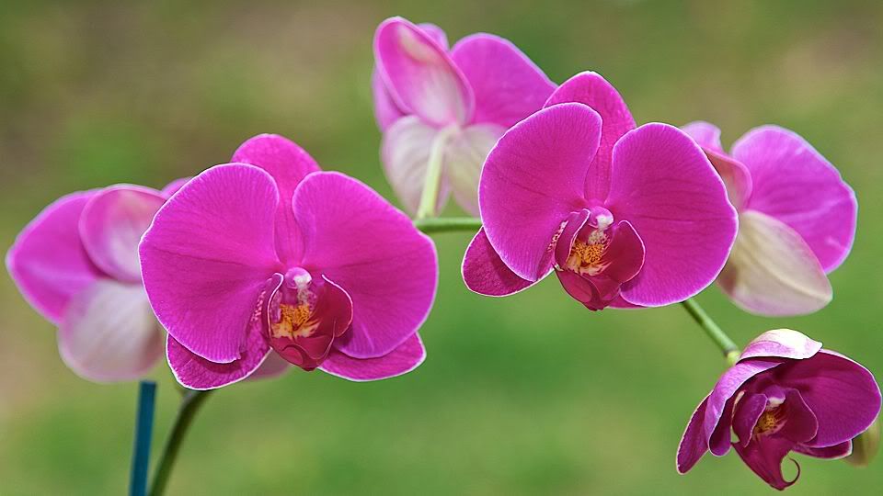
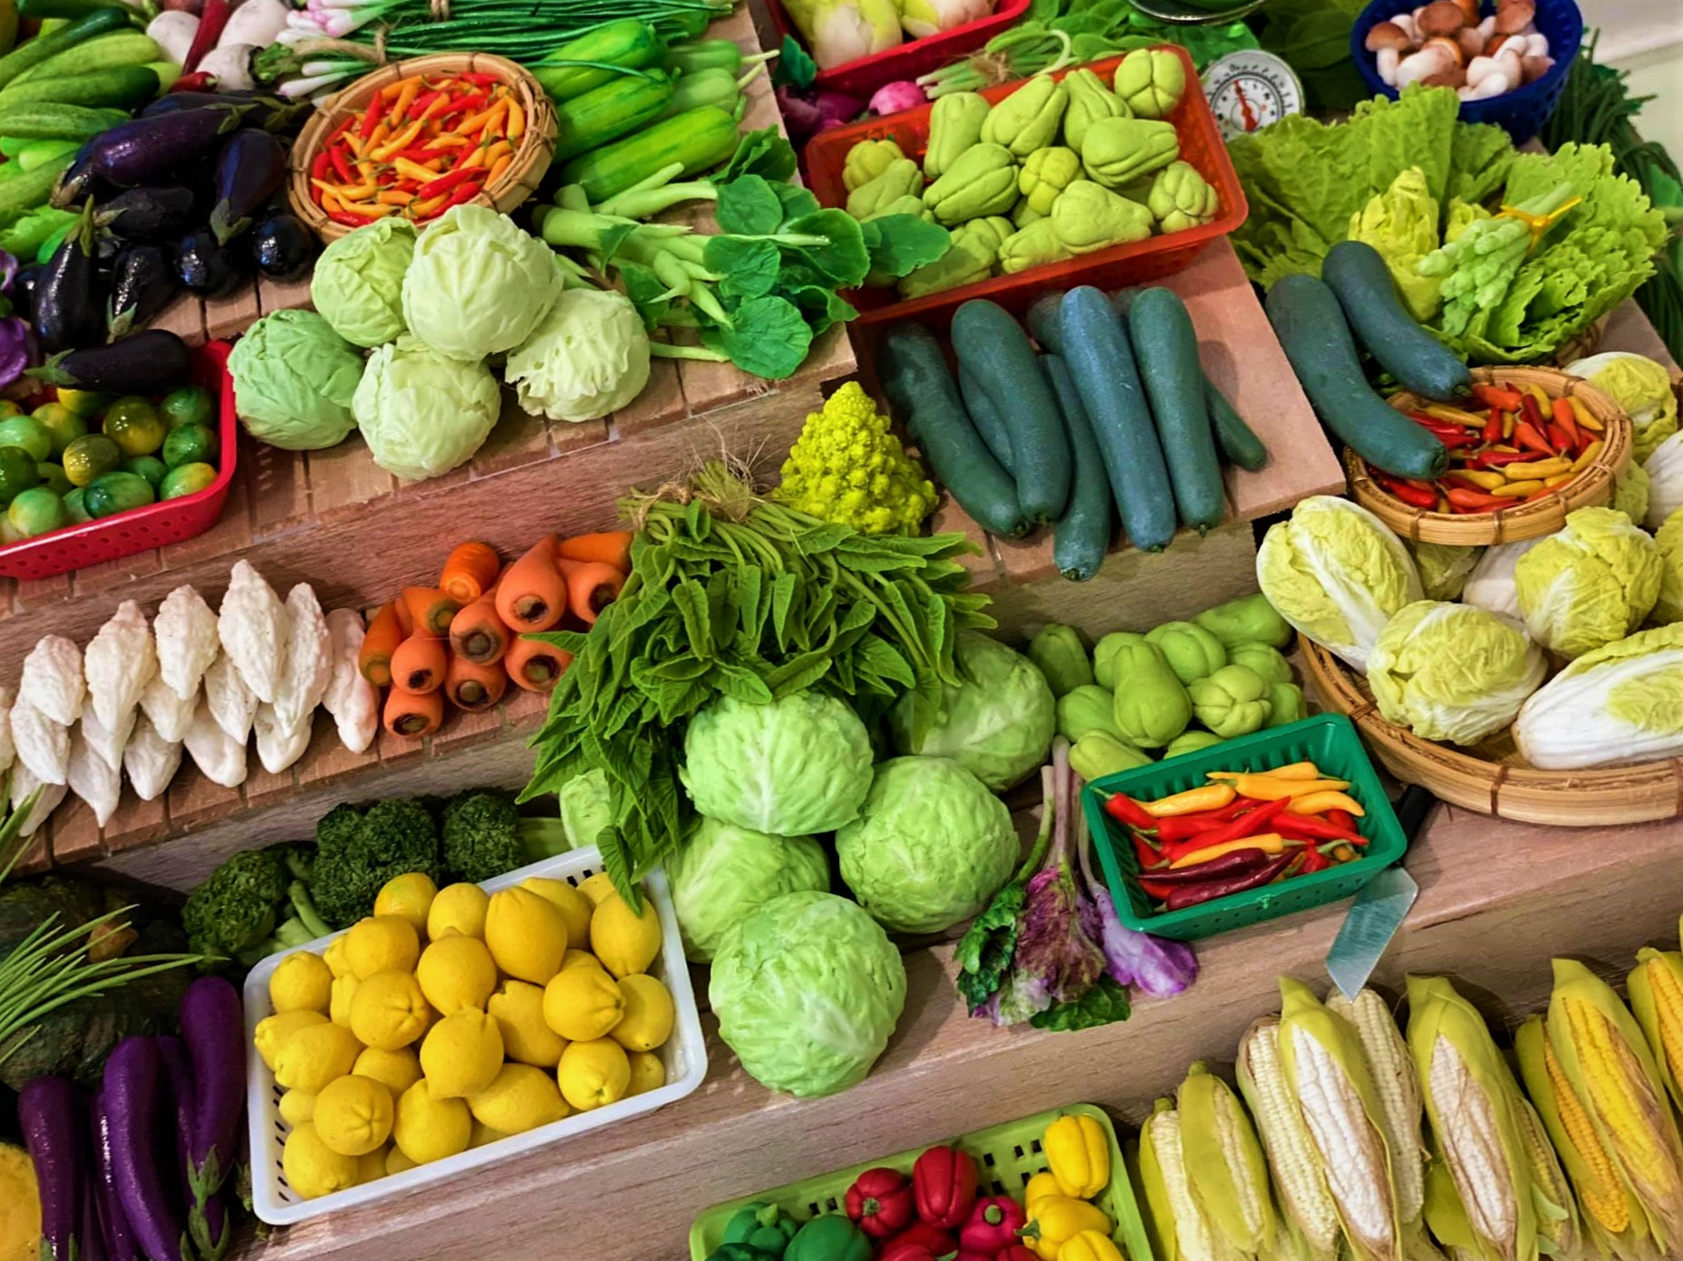

Slide 22

Mở rộng

Slide 23
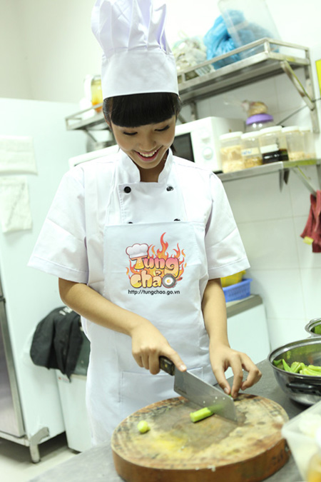
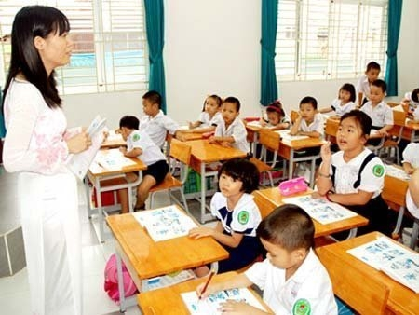
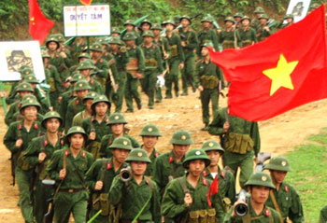


Ngoài một số nghề phổ biến ở địa phương mà cô và các con vừa
tìm hiểu ở trên thì còn có những nghề nào?

Slide 24






Slide 25
Trò chơi:
Nhìn thấu đoán tài

Slide 26










Bé nhìn tranh đoán tên nghề.
1
1
2
3
4
5
6

Slide 27

Bé nhìn tranh đoán sản phẩm của nghề.
2
1
4
3

Slide 28
Giờ học đến đây là hết rồi
cô hẹn gặp lại các con vào những giờ học sau.

